Slide 1
Marktforschung:
(Mega)Trends, Kulturnutzer 2025
Fallstudie mit praktischen Übungen
Prof. Dr. Peter Schmidt
in Zusammenarbeit mit Jutta Schmidt
IGC der Hochschule Bremen – Studiengang Kulturmanagement
Unit im Modul 4: Strategisches Management und Marketing
WS 2020/21

Slide 2
Ziele
Vermittlung grundlegender Einsichten in die Rolle der Marktforschung im Kulturbetrieb
Einführung in die Grundfragen quantitativer und qualitativer Forschungsmethoden
Ansätze in der Marktforschung unterscheiden und wichtige Marktforschungsinstrumente gegenüberstellen und in ihren Möglichkeiten analysieren sowie diese für Kulturbetriebe bewerten und anwenden.
Praktische Hilfe bei eigener empirischer (Markt-) Forschung

Slide 3
Agenda
Marktforschung im Rahmen des Strategischen Managements / Marketing - Einführung und Überblick
Megatrends und ihre Auswirkungen im kulturellen Sektor
Das Publikum der Zukunft
→ Generationen & Kulturnutzer 2025
Besucher- / Publikumsforschung:
Evaluation und empirische Untersuchungen
Fallstudie und praktische Übung
Einblick in die Auswertung von Befragungsergebnissen

Slide 4

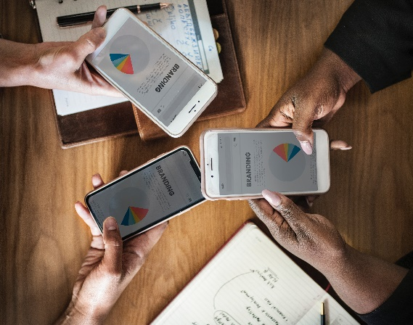


1. Marktforschung
Quelle: www.pexels.com. Lizenzfreie Bilder

Slide 5
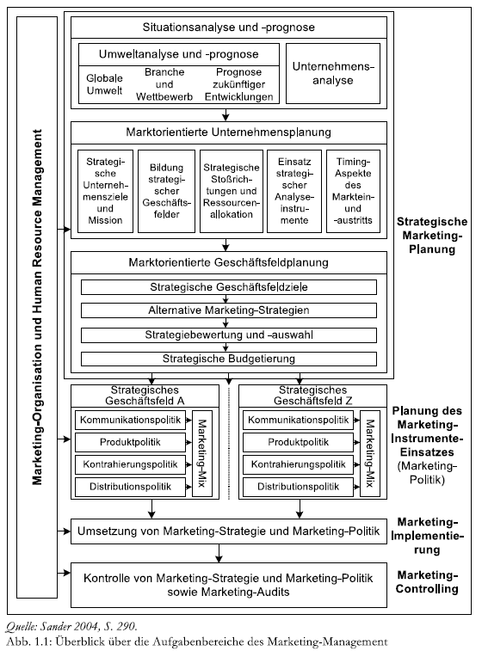
Aufgabenbereiche des Marketing-Management
p p p p → p p p p p p p
1. product (Produktpolitik)
2. price (Preispolitik, also Kontrahierungs- und Konditionenpolitik)
3. promotion (Kommunikationspolitik)
4. place (Distributionspolitik)
+ in (Kultur-) Dienstleistungen:
5. personell (Personalpolitik)
6. processes (Prozesspolitik)
7. physical evidence (Ausstattung und Wahrnehmung)
Quellen: Fantapié Altobelli, Claudia (2017): Marktforschung:
Methoden - Anwendungen – Praxisbeispiele
und:
www.marketingimpott.de/blog/marketing-fuer-dienstleistungen-aus-4-wird-7/

Slide 6
Informationsbedarf
Für die genannten diversen Fragestellungen sind Informationen notwendig ⇒
Markt-Forschung
  Eigenes Produkt / Dienstleistung
  Umfeld
    Situation: heute und zukünftig
    Markt, Wettbewerb
  Bedarf
    Wie erreichen wir die KundInnen / BesucherInnen?
    Wie gefällt es ihnen?
  Rahmenbedingungen

Slide 7
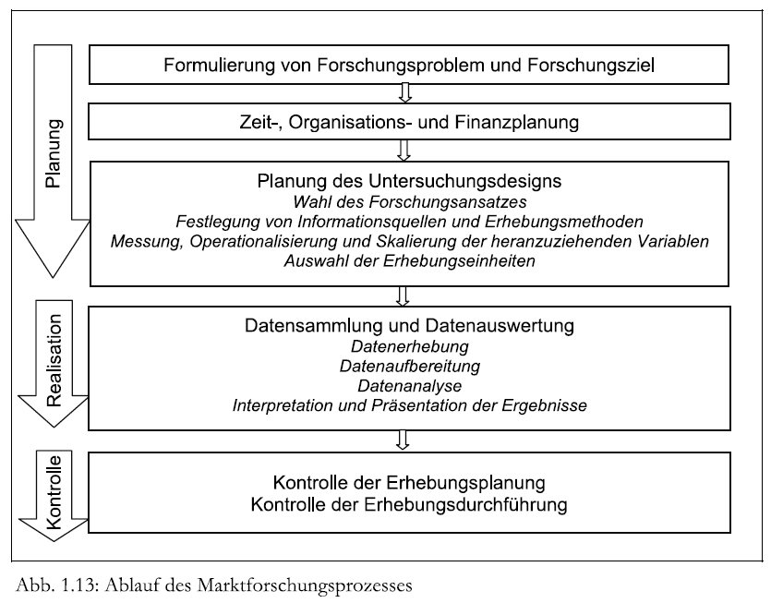
Ablauf eines Marktforschungsprozesses
Quelle: Fantapié Altobelli, Claudia (2017): Marktforschung: Methoden - Anwendungen - Praxisbeispiele

Slide 8
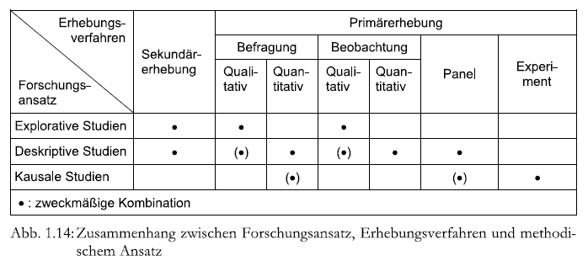
Zielsetzung, Methodik und Forschungsdesign
Quelle: Fantapié Altobelli, Claudia (2017): Marktforschung: Methoden - Anwendungen - Praxisbeispiele

Slide 9
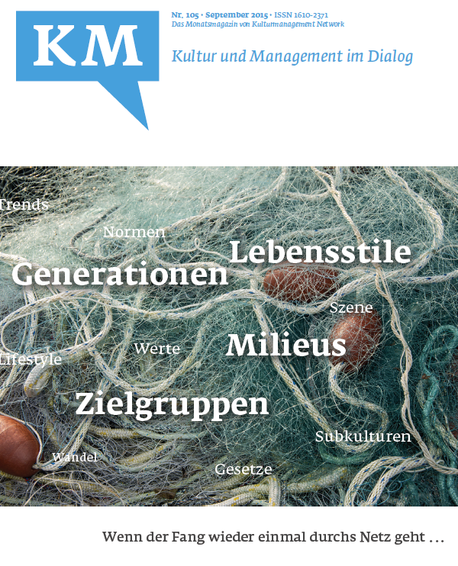
Wer sind unsere (potentiellen) Besucher*innen?

Slide 10
Megatrends
Das Publikum der Zukunft
Kulturnutzer 2025
Jutta Schmidt
Prof. Dr. Peter Schmidt
Astrid Kurzeja-Christinck

Slide 11
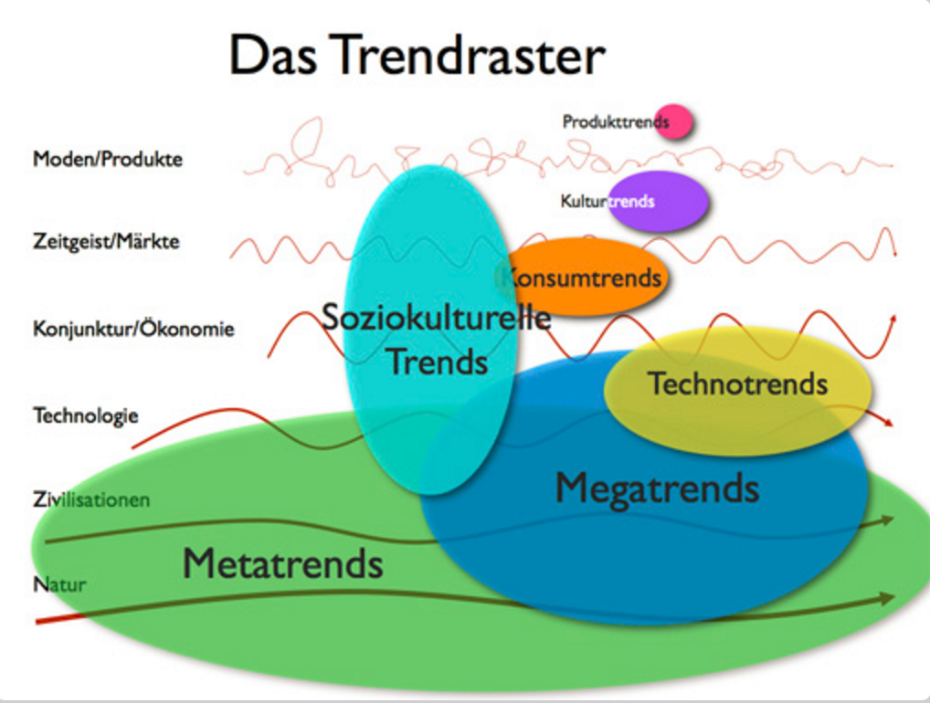
2. Megatrends
Quelle: Matthias Hamann, Megatrends

Slide 12
Megatrends
„….muss man nicht „voraussagen”, denn sie sind schon da und markieren Veränderungen, die uns schon lange prägen und auch noch lange prägen werden. Megatrends sind Tiefenströmungen des Wandels. Als Entwicklungskonstanten der globalen Gesellschaft umfassen sie mehrere Jahrzehnte. Ein Megatrend wirkt in jedem einzelnen Menschen und umfasst alle Ebenen der Gesellschaft: Wirtschaft und Politik, sowie Wissenschaft, Technik und Kultur. Megatrends verändern die Welt - zwar langsam, dafür aber grundlegend und langfristig.“ (zukunftsInstitut)

Slide 13
Relevante Megatrends für Kultureinrichtungen
Demographischer Wandel
Individua-lisierung
Kulturelle Vielfalt
Digitales Leben
Urbanisierung
Kultur
Institutionen
Quelle: eigene Darstellung nach actori

Slide 14
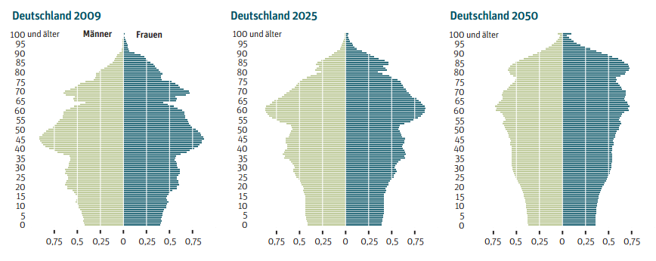
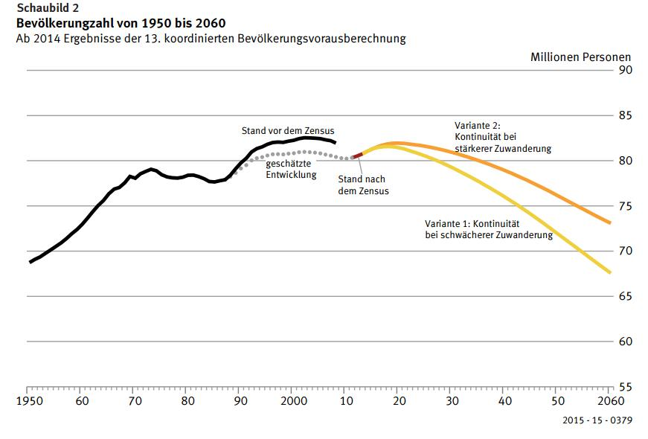
Demographischer Wandel
Fortschreitende Alterung -> bis 2030 ca. 22,3 Mio. Menschen ü. 65 Jahre
Weniger unter 20-Jährige -> Altersgruppe -17% auf ca. 12,9%
Bevölkerungsschwund -> bis 2030 ca. 5 Mio.
Abnahme der erwerbstätigen Bevölkerung -> sinkende Steuereinnahmen
Quelle: Die demografische Lage der Nation, Berlin-Institut

Slide 15
Besuchskonstellation
Besuchsmotive
Alterung des Kulturpublikums
Das Kulturpublikum altert durchschnittlich um 0,5 Jahre pro Jahr.
Die Bevölkerung in Deutschland altert um 0,2 Jahre pro Jahr.
Quelle: Datenpool markt.forschung.kultur

Slide 16
Wer ist das Publikum?
Musikfest Bremen
Klassische Konzerte 2007
Bildung – typisch für Hochkultur:
81% Abitur oder Studium
(Deutschland: 27%)
∅ Alter des Klassikpublikums innerhalb von 20 Jahren um ca. 11 J. gestiegen (Gembris 2009)
Quelle markt.forschung.kultur; Musikfest Bremen 2013, n=1582 (links)
Umfrage des Verbandes der Deutschen Konzertdirektionen e.V. für die Besucher von Klassischen Konzerten 2007, S. 9, n=ca. 650, eigene Darstellung (rechts).
Gembris, Heiner: Entwicklungsperspektiven zum Publikumsschwund und Publikumsentwicklung. In: Tröndle, Martin (Hrsg.): Das Konzert, Wetzlar, 2009, S.66

Slide 17
Demographischer Wandel
-> Auswirkung auf Besucherzahl und -struktur
„Erfolgsentscheidend ist der Spagat der Bedürfnis-befriedigung der älteren und jüngeren Zielgruppen“, actori
Zugangs- und Nutzung von Kulturleistungen erleichtern/anpassen
Zielgruppengerechte Kommunikation
gezielte Angebote für alle Altersgruppen
Kooperationen und
Alternative Finanzierungsquellen ->
Professionelles Fundraising
Geringeres Besucherpotenzial
Fortschreitende Alterung
Veränderte Bedürfnisse
Sinkende Einnahmen
finanzieller Druck
Quelle: actori

Slide 18
Kulturelle Vielfalt
„die Erschließung des stetig wachsenden Anteil von Menschen mit Migrationshintergrund erfordert eine Ausrichtung kultureller Angebote an Zuwanderer “, actori
Wandlung der Bevölkerungsstruktur
Verdoppelung des Anteils der Menschen mit Migrationshintergrund auf 20%
In Großstädten auf 40%
Hybride Kulturen – plurale Lebensformen
Konkurrierende Wertesysteme
Quelle: actori

Slide 19
Kulturelle Vielfalt
Knapp die Hälfte der potenziellen Besucher in Großstädten hat Migrationshintergrund
Wachsende Zielgruppe - kann nicht ignoriert werden
u.U. werden zunehmend öffentliche Subventionen und private Förder- mittel an Integrationsbemühungen geknüpft
Künstlerische Auseinandersetzung mit Migration und Integration
Platzierung in Schlüsselfunktionen
Kontakt mit Migrationsnetzwerken
Auf besondere Anforderungen eingehen (Sprachbarrieren etc.)
Quelle: actori

Slide 20
Individualisierung
„Der anhaltende Trend zur Individualisierung verändert die Art und Intensität der kulturellen Teilhabe – und bringt neue Besuchertypen hervor“, actori
Pluralisierung von Lebensstilen
Verändertes Beziehungsgeflecht - weniger starke, viele lose Bindungen
Steigender Anteil an Singlehaushalten (heute bereits 45% der Haushalte)
Sich verschiebendes Wertesystem in Richtung Individualismus und Selbstverwirklichung
Quelle: actori

Slide 21
Diversität - Alles Individualisten?
Oder gibt es „Besuchstypen“ im Publikum?
Kulturinteressen eines Musikpublikums:
unterschiedliche Typen mit unterschiedlichen Schwerpunkten
Viele auf Musik Fokussierte, aber auch „averse“
Quelle: Datenpool markt.forschung.kultur
Interessen

Slide 22
Individuelle Besuchsmotive und Generationen
Der Blick über die Generationen bestätigt:
  Wunsch nach primärem Kulturerlebnis nimmt immer mehr ab
  Unterhaltungs- und Gemeinschaftsaspekte werden wichtiger
  Häufigere Verbindung von Gastronomie und Shopping
Quelle: Datenpool markt.forschung.kultur

Slide 23
Individualisierung
Angebotsdifferenzierung auf Basis
genauer Zielgruppenkenntnis
Identitätsorientierte Besuchersegmentierung
Wahlmöglichkeiten für den
Besucher schaffen, z.B. durch
flexible Leistungsgestaltung
Positionierung als sozialer Ort
und Ausgestaltung zusätzlicher
Serviceangebote
Neue kulturelle Bedürfnisse entstehen, tradierte Nachfragepotenziale brechen weg
„Kulturflaneur“: breites
kulturelles Interesse, ohne
sich festzulegen
Individueller persönlicher
Nutzen und Motivationslage
der Besucher
Quelle: actori

Slide 24
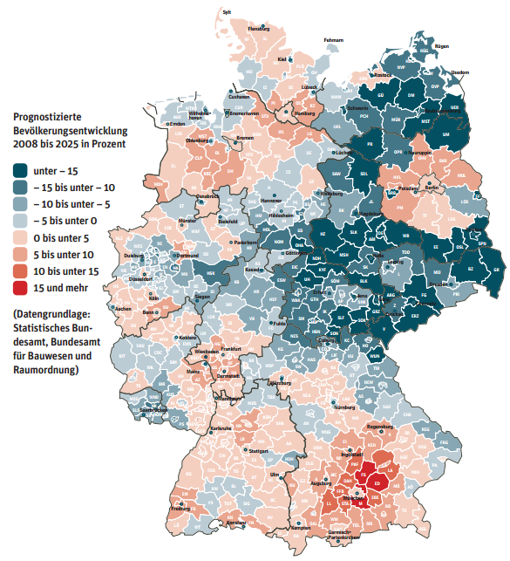
Urbanisierung
Abwanderung aus
ländlichen Regionen und
Konzentration auf Städte
(Bereits heute lebt ein Drittel der
Deutschen in Großstädten)
Starkes Wachstum von
Metropolen
Ausbreitung städtischer
Lebensformen auch in
ländlichen Regionen
Quelle: Die demografische Lage der Nation, Berlin-Institut

Slide 25
Urbanisierung
Vom Flächendeckenden Kultur-angebot zum Kulturtourismus
Erweiterung des Einzugsgebiets
durch Stärkung der Marke,
Schärfung des künstlerischen
Profils und überregionales
Marketing
Kooperationen
Individuelle Ansprache und gezielte Vertriebsmaßnahmen
Zur Erschließung neuer Zielgruppen
Über 1/3 der potentiellen Besucher leben in Städten -> Tendenz steigend
„Entleerung“ ganzer Regionen und dortige Überkapazität
Gewinner und Verlierer je nach Standort
Bedrohung insbesondere der
Breitenangebote mit begrenztem
Einzugsgebiet
Quelle: actori

Slide 26
Digitales Leben
„Die fortschreitende Digitalisierung verändert die Erwartungshaltung an das Kommunikations- und Informationsangebot einer Kultureinrichtung “, actori
85% der Deutschen nutzen täglich Internet
Zunehmende digitale Vernetzung in allen Lebensbereichen 50% der Deutschen nutzen Social Media
Verstärkte Nutzung des Internets als Marktplatz (70% kaufen online ein)
Freizeitaktivitäten finden vermehrt virtuell statt
Quelle: actori

Slide 27
Digitales Leben
Bereitstellung von Informationen
im Internet möglichst in Echtzeit
Hintergrundinformationen und
(multimediale) Zusatzangebote im Internet
Erschließung zusätzlicher „virtueller“ Zielgruppen
Besucher als aktiven Kulturnutzer, und nicht als passiven Kulturkonsument verstehen
Neue Möglichkeiten mit
(potenziellen) Besuchern zu
kommunizieren
Wandel vom Rezipienten zu Dialogpartner
Besucher untereinander sind
zunehmend vernetzt -> Multiplikatoren
Quelle: actori

Slide 28
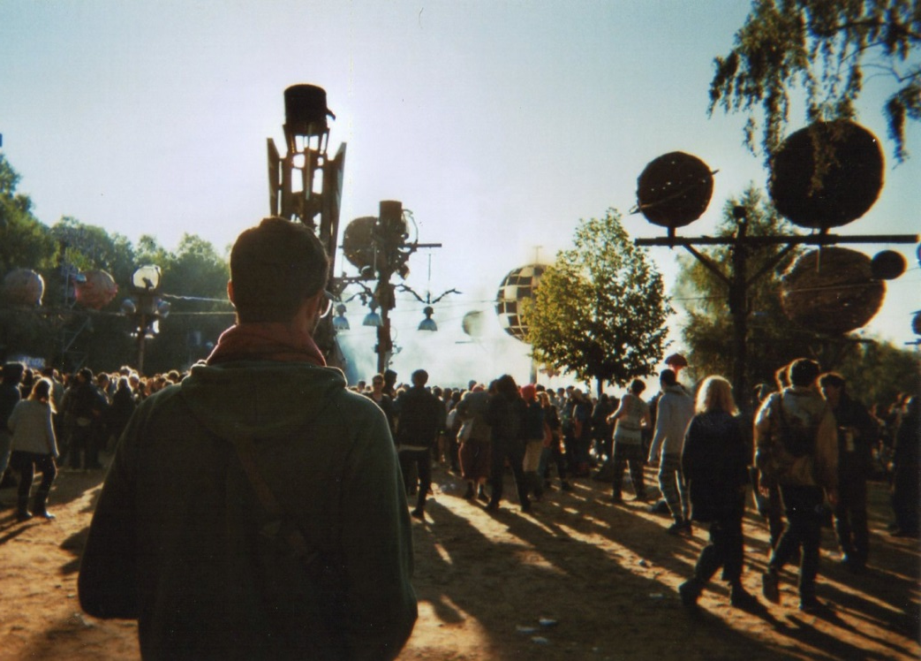
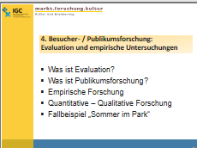
3. Das Publikum von morgen
Heute weiter mit:
Folie 41

Slide 29
Die heutigen Generationen
Vorkriegs-generation vor 1939
Kriegsgeneration 1939-45
68er Generation 1946-55
Babyboomer 1956-65
Generation x 1966-80
Generation y 1981-95
Generation z nach 1995

Slide 30
Kohorten bzw. Generationen
Kulturnutzer Norddeutschland 2005 und 2016 – Ø Alter 49 Jahre
Entwicklung der Generationen in den letzten 10 Jahren
Reduzierung der Generationen vor 55
Änderung des Kulturverständnis und der Rezeption
Vorkriegsgeneration | vor 39
Kriegsgeneration | 39-45
68er Generation | 46-55
Babyboomer | 56-65
Generation x | 66-80
Generation y | 81-95
Generation z | nach 96
Quelle: Datenpool markt.forschung.kultur

Slide 31
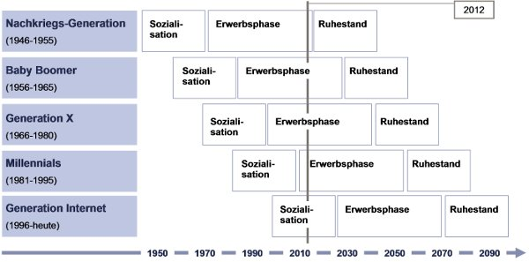
Wer kann das Publikum der Zukunft sein?
Das Publikum 2025 – wer steht wo im Generationen-Zyklus?
2025
Quelle: HICM

Slide 32
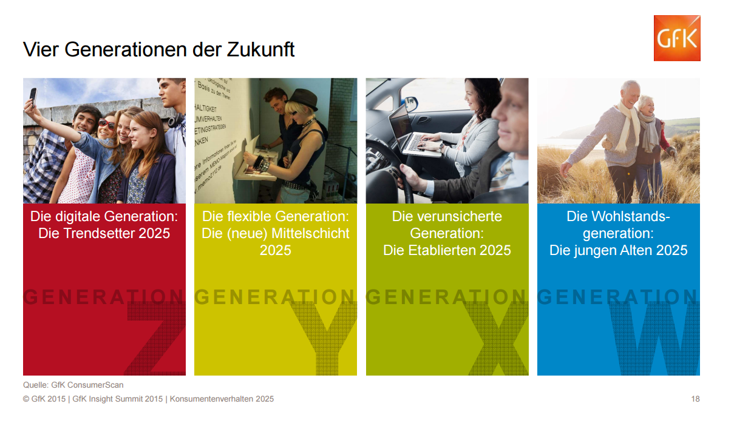
Wer kann das Publikum der Zukunft sein?
Das Publikum 2025 – vier Generationen der Zukunft
Quelle: GfK

Slide 33
Wer kann das Publikum der Zukunft sein?
Das Publikum 2025 – vier Generationen heute und morgen
bis ca. 1965 Geborene – die Wohl-standsgeneration ist 60-75 Jahre alt:
die jungen Alten - Forever Youngsters
Babyboomer
zwischen 1965 und 1980 Geborene die verunsicherte Generation ist zwischen 45 und 60 Jahre alt: die Etablierten
Generation X
1980 bis 1995 Geborene – die flexible Generation ist 30 bis 44 Jahre alt: die (neue) Mittelschicht
Generation Y
ab 1995 Geborene (die 2. Generation Digital Natives) sind unter 30 Jahre alt:
die Trendsetter
Generation Z
Quelle: GfK, Reif

Slide 34
Babyboomer
Forever Youngsters
wuchsen in einer einmaligen Friedens- und Wohlstandsperiode auf
starkes politisch-gesellschaftliches Engagement in Jugend
wichtiger wirtschaftlicher Faktor, aber nicht wenige von ihnen werden im Alter von Armut bedroht werden
Entstandardisierung - Auflösung traditioneller Werthaltungen
gesundheitlich die jungen Alten
die Zielgruppe schlechthin: einkommensstark, konsumfreudig, hochmotiviert, neugierig und genusssüchtig
der ‚Ruhestand’ entwickelt sich häufiger zum ‚Unruhestand’
Kommunikation: Telefon, Internet, E-Mail
2025 die jungen Alten und zwischen 60 und 75 Jahre alt
Quelle: zukunftsinstitut, Höpflinger

Slide 35
Generation X
Generation Golf
Wiedervereinigung
geprägt durch die Wirtschaftskrise und sich auflösende Familienstrukturen
die erste Generation, die einen Großteil ihrer Freizeit mit Fernsehen sowie Video- und Computerspielen verbringen
relativ hohes Bildungsniveau
Individualismus
„Arbeiten um zu Leben“ - Work-Life-Balance
eine immer schneller werdende Kultur - multioptional - divers
Popkultur, Subkultur – Szenen
Kommunikation: Smartphone, Internet, E-Mail, SMS
2025 die Etablierten und zwischen 45 und 60 Jahre alt
Quelle: GfK, Härschel, Reif

Slide 36
Generation Y
Millennials, die Flexiblen
wuchsen mit dem Terroranschlag 9/11 auf
Internetboom und Globalisierung
gut ausgebildet, oft Hochschulabschluss
1. Generation Digital Natives - Playstation, Social Media, Reality TV
technologieaffiner Lebensstil
Arbeit: Freiheit und Flexibilität
Diversität - Konkurrenz der Freizeitangebote
Sie müssen ihren eigenen Weg durch den Dschungel der Optionen zu finden
Kommunikation: Tablet, Smartphone, Textmessage, Social Media
2025 die Mittelschicht und zwischen 30 und 45 Jahre alt
Quelle: GfK, zukunftsintitut, Reif

Slide 37
Generation Z
Digital Natives, die Digitalen
Wirtschaftlicher Abschwung, Erderwärmung, Globalisierung, Arabischer Frühling
selbstverständlicher Gebrauch digitaler Technologien - Cloud Computing, VR, eigene Medienkanäle, Virtuelle Kontakte werden oft gleichwertig zu persönlichen Kontakten gepflegt.
Google, Wikipedia
Karriere, Sicherheit und Stabilität
keine klare Abgrenzung zwischen realer und virtueller Welt mehr ??????
Kommunikation: digital - Social Media, sprachgesteuert, augmented Media + ????
2025 die Trendsetter und unter 30 Jahre alt
Quelle: GfK, zukunftsintitut, Reif
Notes:
Über die Generation Z= ab 1995 – wird im Moment recht viele spekuliert
– zweite Generation digital natives (ab Kindesalter) Für die Generation Z ist die digitale Welt der Naturzustand.
selbstverständlichen Gebrauchs von digitalen Technologien –
Allerdings in eine wieder unsicherere Welt hineingeboren, Arabischer Frühling, wirtschaftlicher Abschwung etc.
Als Konsequenz legen sie mehr wert auf Sicherheit und Stabilität - und Karriere
Welche kulturellen Interessen sich rausbilden, keine Informationen, aber eins ist klar. Es gibt keine klare abgrenzung mehr zwischen realer und virtueller Welt mehr
Auch wie die Kommunikation sich entwickeln wird, das wissen wir noch nicht so genau, Social media spielt weiter eine große rolle, mittlerweile sprachgesteuert (nach textmessage),
Noch ein stichwort: augmented Media als VIRTUELLE ERWEITERUNG DER REALEN WELT
Wer 2025 die Trendsetter sein werden, damit hat sich die Jugendstudie von Sinus beschäftigt, die vor 1 jahr herausgekommen ist.

Slide 38
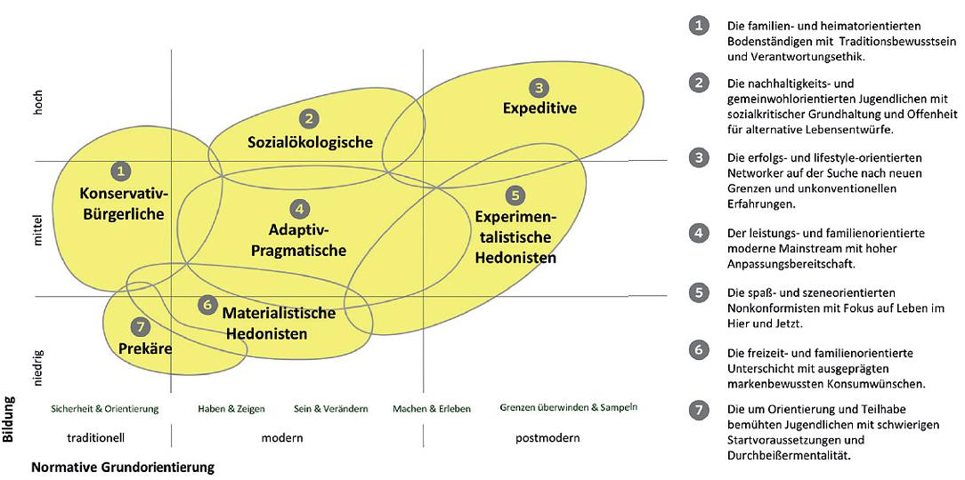
Wer kann das Publikum der Zukunft sein?
Ein Blick auf die heutigen Jugend – Sinus Lebenswelten u18
Voraussetzung für das Publikum 2025: erfolgreiche Ansprache junger Menschen
Quelle: SINUS-Jugendstudie 2016, aus Spiegelonline 26.4.2016
Notes:
Sinus Milieus: eine Zielgruppen‐Segmentation der Firma Sinus der deutschen Bevölkerung in Lebenswelten -> die Sinus Milieus
In die sie anhand ihrer Orientierungen, ihre Werte, Lebensziele, Lebensstile und Einstellungen einsortiert werden
Matrix aufgespannt mit 2 Variablen Achsen: Bildung von niedrig bis hoch
Und die normative Grundorientierung von traditionell bis postmodern
Sinus Milieus gibt es seit einigen Jahrzehnten für die deutsche (und internationale) erwachsene Bevölkerung und nun auch für Jugendliche (14 – 17jährige)
Sie spannen sich auf von niedrige Bildung bei traditionellen Werten (Prekären) bis zu hoch gebildeten mit postmoderner Grundorientierung den Expediven
Wie auch bei den erwachsenen Milieus gibt es auch hier die Leitmilieus (hängen vom Bildungsgrad ab) -> Sozialökologische (ca. 10%) und Expeditive (ca. 20%)
Und nur diese Milieus sind die potentielle Zielgruppe für Hochkultur und auch nur unter bestimmten Voraussetzungen

Slide 39
mögliche Zielgruppen
Expeditive … das kulturelle Kapital der Expeditiven ist am stärksten flexibel-multikulturell ausgeprägt. Rockkonzerte bis klassischer Hochkultur, solange man einen gewissen „Anspruch“ darin eingelöst sieht. Expeditive sind „kulturelle Wilderer“, ihr Musikgeschmack reicht von den klassischen Stücken Mozarts über elektro-minimalistische Klänge bis zu satirischen Skandalrappern – Hauptsache etwas Besonderes
Sozialökologische … an Kunst sind Sozialökologische sehr interessiert, insbesondere „alternative Kunst“ (Street-Art, Poetry Slams). Kunst ist besonders spannend, wenn sie sozialkritisch ist. Im Vergleich ist das Interesse an der klassischen Hochkultur am stärksten ausgeprägt. Sie gehen häufiger ins Theater und sind klassischer Musik und Jazz nicht so abgeneigt. Einige spielen selbst klassische Instrumente.
Quelle: SINUS-Jugendstudie 2016, aus Spiegelonline 26.4.2016

Slide 40
weniger geeignet als Zielgruppen
Experimentalistische Hedonisten …distanzieren sich von der klassischen Hochkultur
Adaptiv-Pragmatische …verbinden mit Kultur in erster Linie Unterhaltungs-, Erlebnis- und Entspannungsansprüche; orientieren sich am populären Mainstream
Materialistische Hedonisten …stehen der Hochkultur sehr distanziert gegenüber; sie haben damit in ihrem Alltag in der Regel kaum Berührungspunkte
Konservativ-Bürgerliche …das Hochkulturinteresse ist sehr schwach ausgeprägt; auf Kultur mit einer volkstümlichen Note hingegen können sie sich einlassen
Jugendliche in Prekären Lebenswelten …eher Rap als Klassik: Die klassische Hochkultur wirkt befremdlich, langweilig und überfordert sprachlich bzw. intellektuell

Slide 41
Relevante Megatrends für Kultureinrichtungen
Demographischer Wandel
Individua-lisierung
Kulturelle Vielfalt
Digitales Leben
Urbanisierung
und wir?
Quelle: eigene Darstellung nach actori

Slide 42
4. Besucher- / Publikumsforschung:
Evaluation und empirische Untersuchungen
Was ist Evaluation?
Was ist Publikumsforschung?
Empirische Forschung
Quantitative – Qualitative Forschung
Fallbeispiel „Sommer im Park“

Slide 43
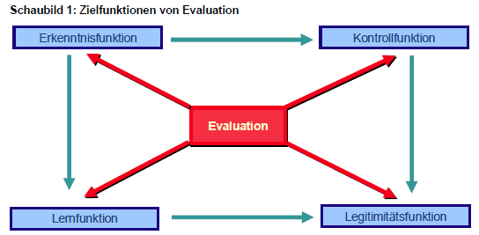
4.1 Ziele von Evaluation/Besucherforschung
Vier miteinander verbundene Ziele :
(1) die Gewinnung von Erkenntnissen
(2) Überprüfung der Zielerreichung
(3) die Schaffung von Transparenz, um einen Dialog zu ermöglichen
(4) die Dokumentation des Erfolgs (Legitimation). Stockmann (2004)

Slide 44
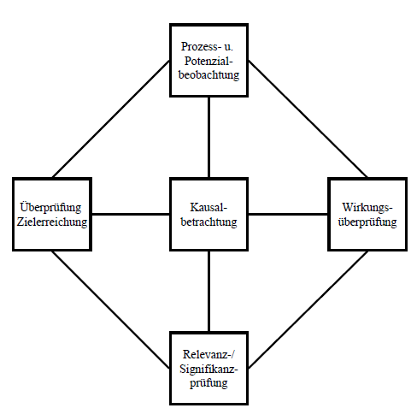
Aufgabenprofil von Evaluationen
Stockmann (2004)

Slide 45
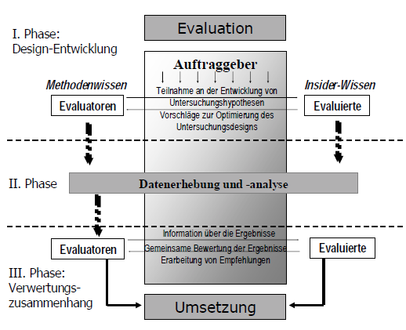
Partizipativer Ansatz bei Evaluationen
Stockmann (2004)

Slide 46
Phasen von Evaluationen
Programmphase | Perspektive | Konzepte
Planungsphase | Ex-ante | Formativ/gestaltend
Implementationsphase | On-going | Formativ/summativ
Wirkungsphase | Ex-post | Summativ/ ergebnisorientiert
Nach Stockmann (2004)

Slide 47
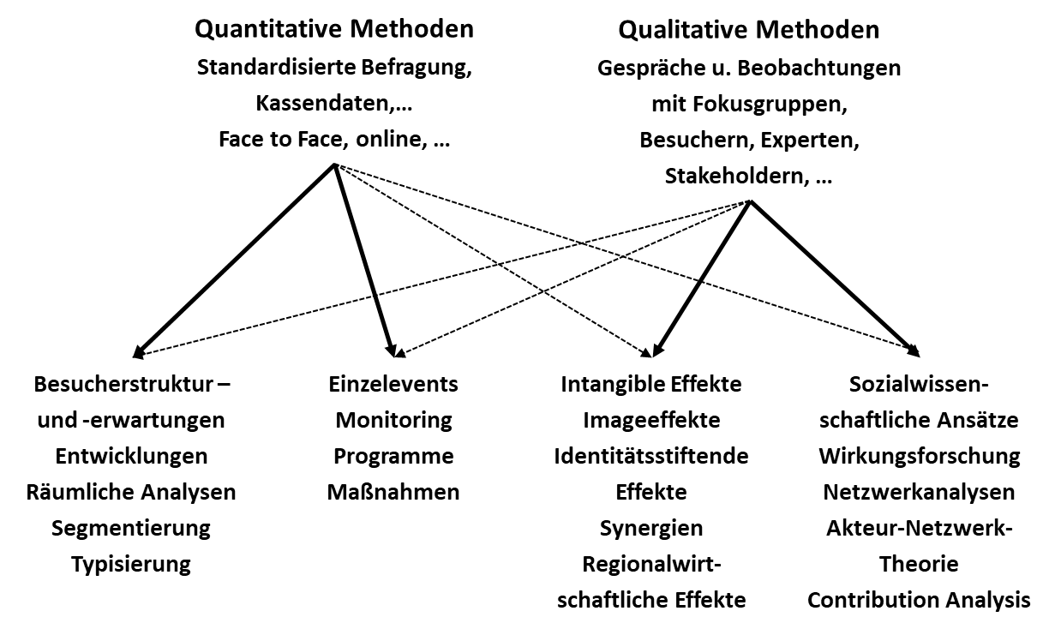
Quantitative – Qualitative Forschung
©Abbildung markt.forschung.kultur (2017)

Slide 48

… sorry, wichtiger Telefonanruf …

Slide 49
4.2 Fallbeispiel: Fiktive Befragung beim „Sommer im Park“
Zielgruppe und Fragestellung sei geklärt
  Wer ist die Grundgesamtheit?
  Stichprobe und Repräsentativität
  Befragungsplan
Rahmen sei geklärt:
  Finanzieller und zeitlicher Rahmen
  Intern oder externe Vergabe
  Verantwortliche Ansprechpartner im Haus
  Wer wird eingebunden?
Aufgabe:
  Fragen für den Fragebogen entwerfen
  Daten auswerten

Slide 50
Beispiele für Fragestellungen
Anwendungsfall | Quantitative Fragestellung | Methode | Qualitative Fragestellung | Methode
Erreichen junger Zielgruppen | Altersstruktur des Publikums, Anteil junger Besucher. Wie unterscheiden sich „Junge“ von anderen Zielgruppen. Welche Angebote nutzen sie? Wie erleben sie den Konzertabend? | Standardisierte schriftliche Befragung (Fragebogen) | Generelle Freizeitgestaltung von Jüngeren, Erwartungen an einen Konzertabend, gewünschte Formate. | Fokusgruppe
Reichweite der Kommunikations-mittel | Woher kommen die Besucher und wie unterscheiden sie sich nach Einzugsbereich und Aufenthalt (Lokal / Umland / Touristen) bezüglich Kommunikation? | Standardisierte schriftliche Befragung (Fragebogen) | Touristische Kennzahlen (der Region) | Experten-gespräch
Strategische Ausrichtung der Kommunikation | Welche Kommunikationskanäle nutzen die Besucher? Welche Maßnahmen wurden wahrgenommen? Welche Zielgruppe ist wie erreichbar? | Standardisierte schriftliche Befragung (Fragebogen) | Kommunikations-verhalten, zielgruppenspezifische Wahl von Kommunikationsmitteln | Gespräche mit Vertretern von Zielgruppen / Experten
Programmhefte | Wie viele Besucher nutzen die Programmhefte? Wie bewerten sie diese? Wer nutzt sie? | Standardisierte schriftliche Befragung (Fragebogen) | Was nehmen die Leser daraus mit? Welche Probleme tauchen auf? Warum benutzt eine bestimmte Zielgruppe die Angebote (nicht)? | Interviews, Langzeit-Interviews

Slide 51
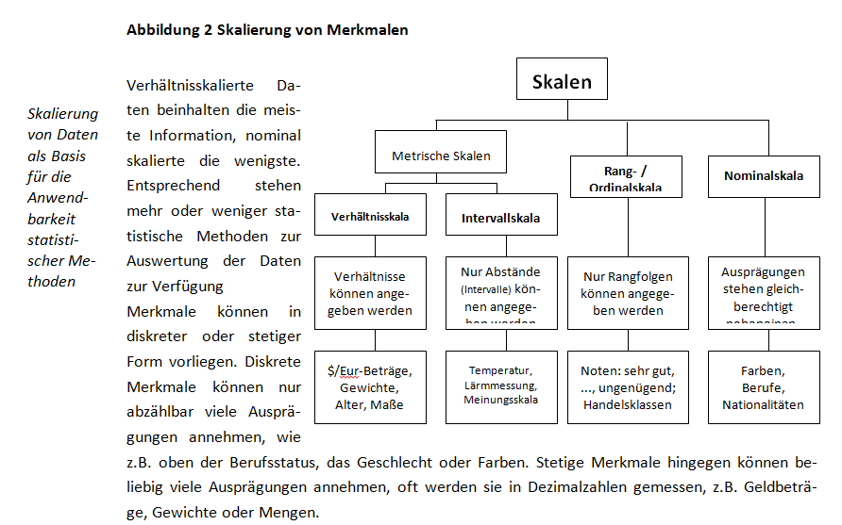
Skalierung von Merkmalen

Slide 52
gemessen wurden die Alter von 7 Besuchern:
44, 20, 24, 60, 20, 42, 11
Mittelwerte
Mittelwert | für Skalen | Definition | Beispiel
Modus (Modalwert) | alle Skalen | häufigster Wert | Das Alter 20 ist der häufigste Wert
Median oder Zentralwert | Ordinalskalen und metrische Skalen | Mitte aller geordneten Ausprägungen | geordnet: 11,20,20,24,42,44,60 Median = 24, da mittlerer Wert, es stehen rechts und links davon je drei Zahlen
arithmetisches Mittel („Mittelwert“) | metrische Skalen | Summe aller Werte geteilt durch die Anzahl der Beobachtungen (n)

Slide 53
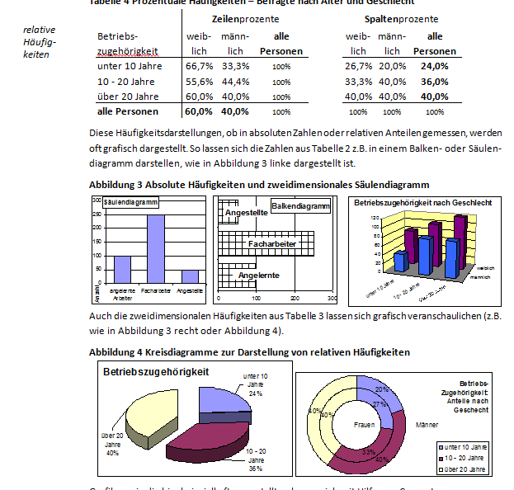
Darstellungen

Slide 54
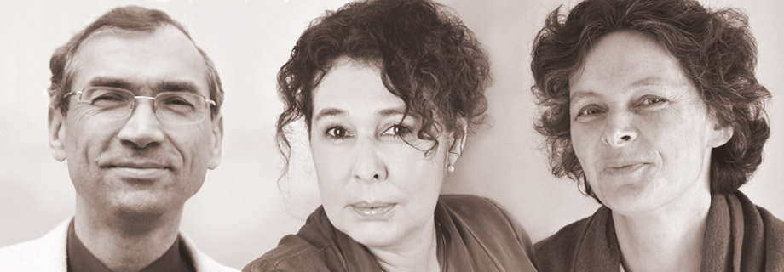
Prof. Dr. Peter Schmidt
Astrid Kurzeja-Christinck
Jutta Schmidt
info@markt-forschung-kultur.de
www.markt-forschung-kultur.de
markt.forschung.kultur / Hochschule Bremen

Slide 55
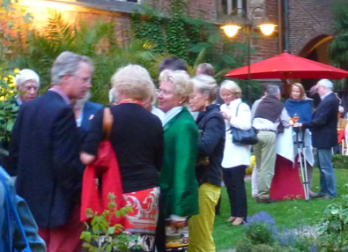
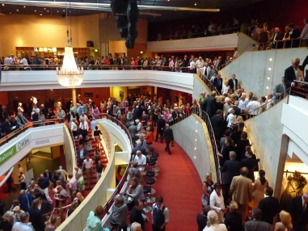
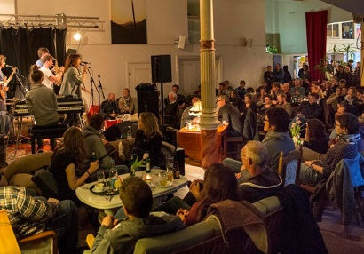
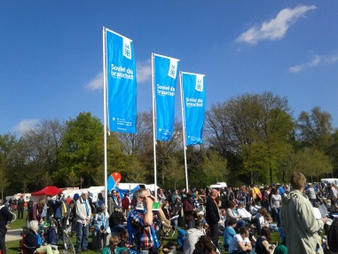
Sparten
Goethe - Institut
Metropolregion
Festivals
Großveranstaltungen
Theater + Musik
Kulturkooperationen
Museen
Fragestellungen
Besucherstudien
Besuchermonitoring
Nichtbesucherstudien
Regionalwirtschaftliche Effekte
Imageeffekte
Synergien
Wirkungen internationaler Kulturarbeit
Unsere Schwerpunkte
Datenpool mit 70.000 Vergleichsdaten aus rund 80 Untersuchungen in knapp 20 Jahren

Slide 56




Mitveranstalter des Hans-Diers-Symposium für Kulturmarketing
2016 Megatrends die uns angehen
2015 Marke.Märkte.Marketing
2014 TRAU DICH! Gegen die Schwellenangst in Kultureinrichtungen
2013 Zielgruppe DIE JUNGEN
2012 Fachtagung zu Ehren von Hans Diers
Kooperation mit der Hochschule Bremen
Prof. Dr. Peter Schmidt - Leiter des Master-Studiengangs Kulturmanagement
Mitglied Forschungscluster Lebensqualität
Projektkooperationen
Aktive Mitgliedschaften
Degeval - AK Methoden in der Evaluation
Fachverband Kulturmanagement, Kulturpolitische Gesellschaft
2017 Gemeinsam erfolgreich! – Kooperation in der Kulturbranche
2019 Sinn und Unsinn von Vermarktungstrends
2018 Besucher im Blick
2020-> 21 Digital erfolgreich – wie es funktionieren kann (19. und 20.4.2021)

